Slide 1
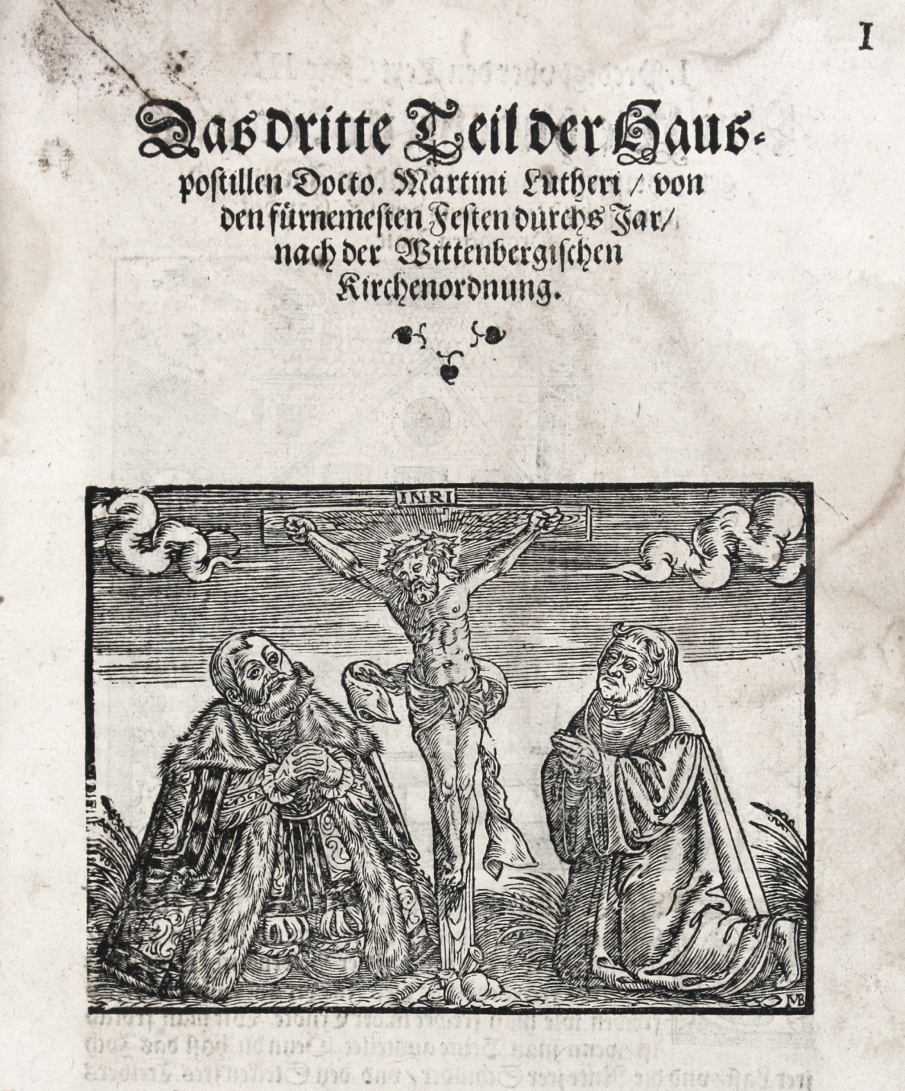
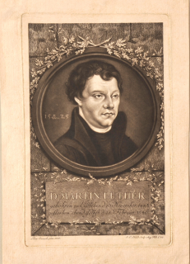
Evangelisches Kärnten Studientag, 29. Jänner 2016, Tainach Christine Tropper Kärntner Landesarchiv

Slide 2
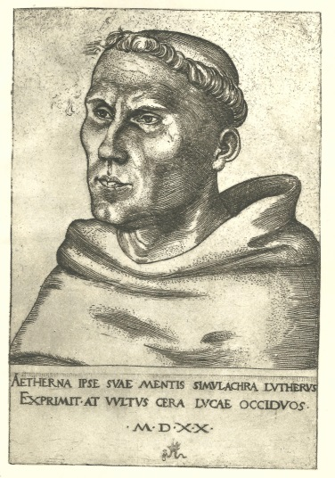
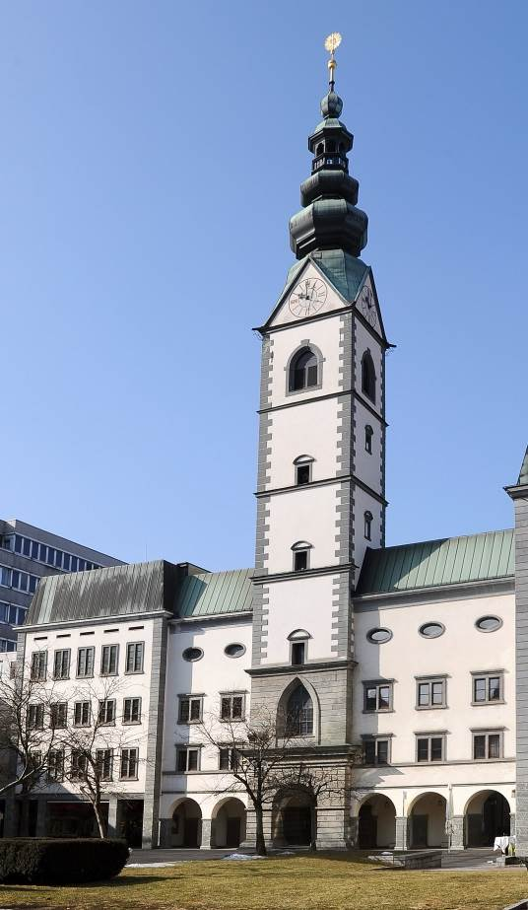
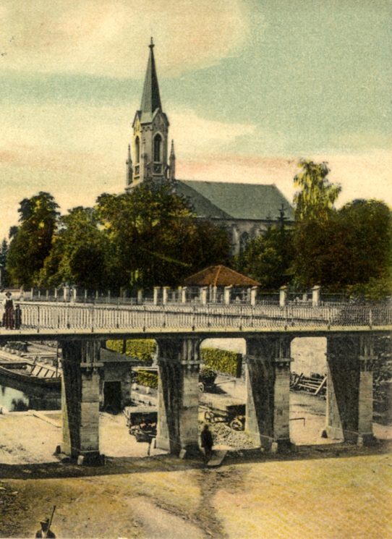
Gliederung
Die Zeit der Reformation
Voraussetzungen
Die Anfänge der evangelisch-reformatorischen Bewegung in Kärnten
Religion und Politik – Der Landesfürst und die Landstände ringen um die Religion
Die Hochblüte Evangelischen Lebens in Kärnten
Gegenreformation und Geheimprotestantismus
Das Einsetzen der Gegenreformation
Die Durchführung der Gegenreformation
Der Geheimprotestantismus
Von der Toleranzzeit bis zur Gegenwart
Das Toleranzpatent Josephs II. und die Toleranzgemeinden
Vom Erreichen der Gleichberechtigung bis zum Ende der Monarchie
Die Evangelische Kirche während 1. Republik, Ständestaat und Nationalsozialismus
Neubeginn nach 1945
Die moderne evangelische Kirche in Kärnten

Slide 3
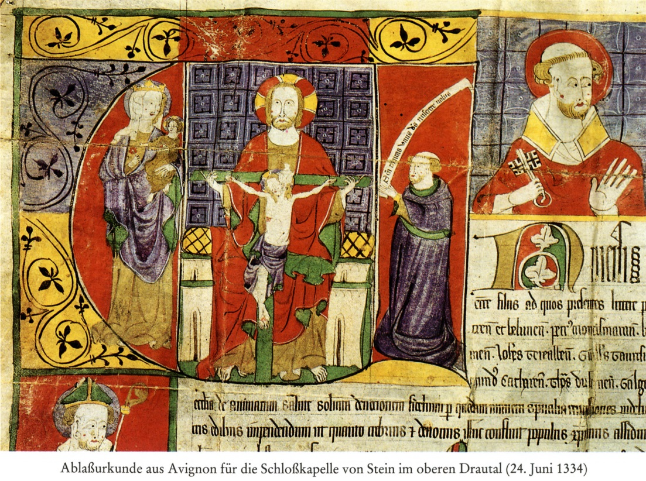
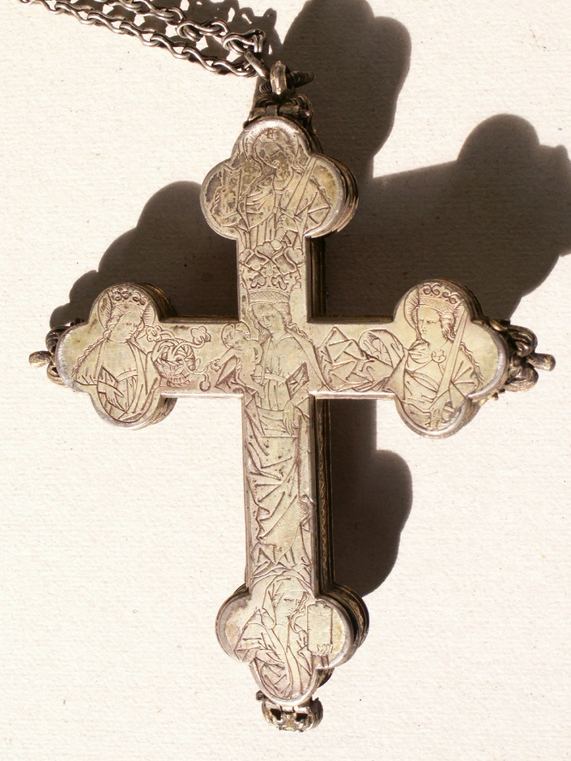
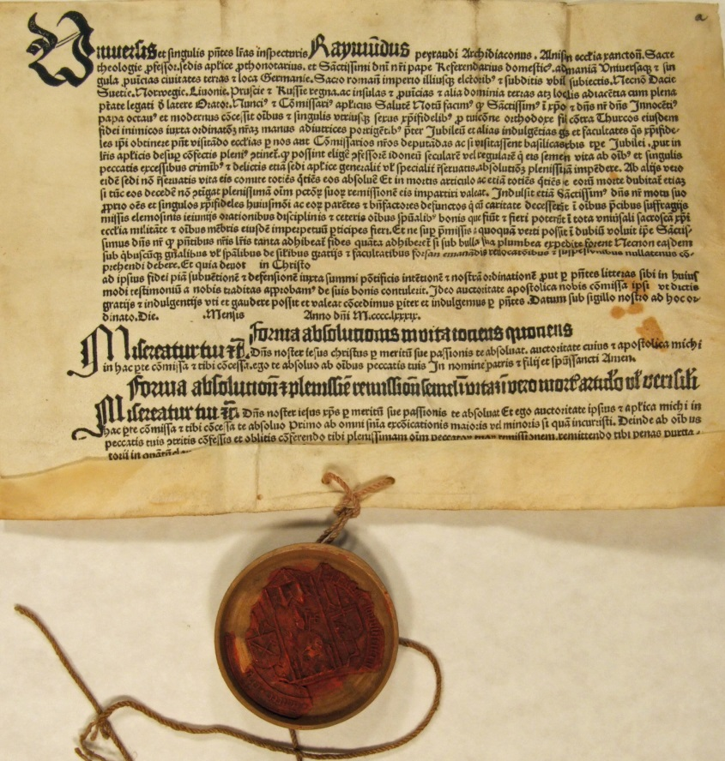
Die Zeit der Reformation Voraussetzungen: Der Zustand der katholischen Kirche
Missstände
Ablasswesen
Kirchenfinanzierung
Schlecht ausgebildete Priester
Veräußerlichte, kaufmännisch berechnende Frömmigkeit
Übertriebene Heiligen- und Reliquienverehrung
Kärnten am Vorabend der Reformation
Die Schilderung des Paolo Santonino – Alles in bester Ordnung?

Slide 4
Santonino schreibt über Villach:
Am 7. September stand Santonino nach der Nachtruhe morgens auf und begab sich in besagte Kirche, wo der Lehrer und seine Kollegen eine feierliche Messe zu Ehren des heiligen Leibes Christi sangen, die anzuhören, das ganze Volk von Villach zusammenkam. Eine solche feierliche Singmesse fand nach Ortsbrauch jeden Donnerstag statt. Doch vor Beginn der Messe wurde voll Hingebung eine Prozession um die Kirche abgehalten, bei welcher der Lehrer, die Kantoren und die Knaben vorangingen und einstimmig Lobeshymnen sangen, es folgten viel Lichtträger, an dritter Stelle schritt der zur Messe gekleidete Pfarrer mit seinen Helfern, dem Diakon nämlich und dem Subdiakon, er trug den Leib des Herrn in einem silbernen Tabernakel von hohem Werte; den Beschluß bildete das Volk, das mit bewundernswerter Hingebung und Ehrfurcht dem Sakramente folgte. Da hat man keinen mit bedecktem Kopfe gesehen, keinen mit dem Nachbarn reden gehört, sondern jeder war nur mit dem Gebete beschäftigt. Männer und Frauen trugen auch Lichter. Und schließlich war bei allen die Hingabe und Aufmerksamkeit so groß, dass das Herz jedes Ungläubigen durch ihr Beispiel zu Reue und Tränen hingerissen worden wäre. ... Am 8. September wurden in der genannten Kirche vier feierliche Singmessen und über zehn stille gehalten, und so geschieht es, wie man berichtet, auch an den anderen Festtagen. Auch an jedem Werktage werden dort wenigstens zwei Ämter gehalten, von denen das eine immer zu Ehren der seligsten Jungfrau, das zweite dem Tagesheiligen gilt. An den einzelnen Feiertagen wird vor dem Volke in deutscher Sprache gepredigt entweder durch den Vikar oder einen von den Kooperatoren. Zur Predigt kommen alle und hören das Wort Gottes mit großer Aufmerksamkeit. Nach der Predigt aber singen Männer und Weiber mit lauter Stimme „veni s. spiritus“, dann gehen sie zum Opfern, und der Vikar kriegt entsprechend der Menge des Volkes viel Geld zusammen. Jede Kapelle hat auch ihren Altar, ihren Kelch, ihre Paramente und ihr Messbuch, ferner mehrere silberne Zierstücke, sodaß jeder sich wundern kann über den Wohlstand und die gute Ordnung. Recht oft gibt es auch Messen und Gedächtnisgottesdienste mit Gesang an den Jahrestagen der Verstorbenen. Die Geistlichen dieser Stadt sind genügend gebildet und vor allem ehrenwert. Die Adeligen aber, die Bürger und die gewöhnlichen Leute gehen ohne Unterschied täglich in die Kirche und wohnen mit solcher Hingebung und Stille der heiligen Handlung bei, dass man sie alle für Karthäuser halten könnte.
(Zitiert nach: Die Reisetagebücher des Paolo Santonino. 185-1487. Aus dem Lateinischen übertragen von Rudolf Egger. Klagenfurt 1957, S. 97-99.)

Slide 5
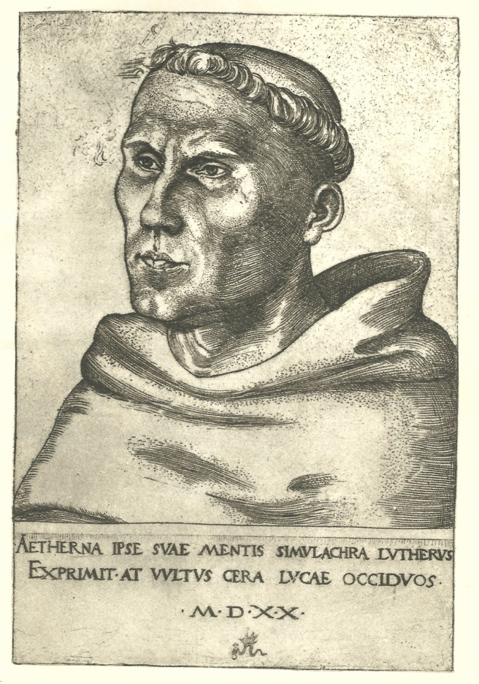
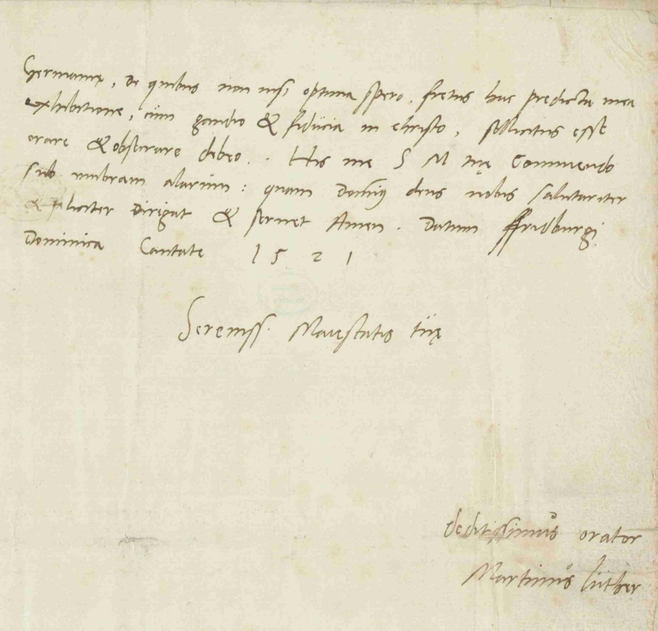
Die Zeit der Reformation Voraussetzungen: Das Auftreten Martin Luthers, der Buchdruck
Martin Luther ringt mit der Frage um das ewige Heil
Beim Studium des Römerbriefes (1,17) findet er die Frohe Botschaft, die ihn aus seinen Ängsten befreit:
„Aus Glauben wird der Gerechte leben“ (sola gratia, sola fide)
1517: 95 Thesen
Luther lehnt die kirchliche Vermittlung des Heils ab (sola scriptura)
1521: Bann und Reichsacht
Die reformatorische=evangelische Bewegung entsteht
Der Buchdruck ist Voraussetzung für ihre unerhörte Breitenwirkung

Slide 6
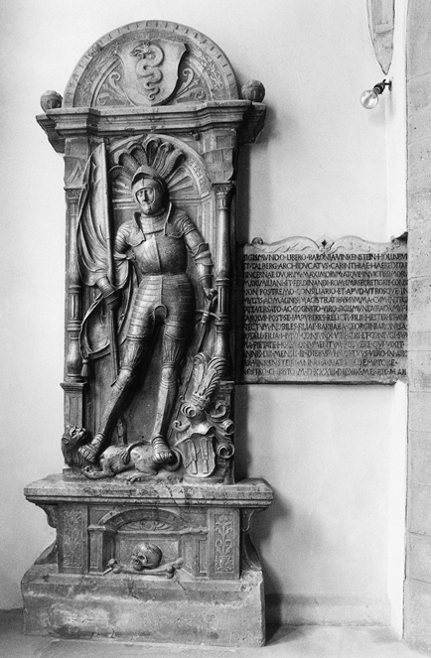
Die Anfänge der reformatorischen Bewegung in Kärnten Die Bedeutung des Adels
Siegmund von Dietrichstein fördert die neue Lehre
Maria Gail
Feistritz
Villach
Die Khevenhüller berufen auf ihre Pfarren evangelische Prediger
Das evangelische Leben entwickelt sich in Kärnten innerhalb der alten Pfarrgliederung

Slide 7
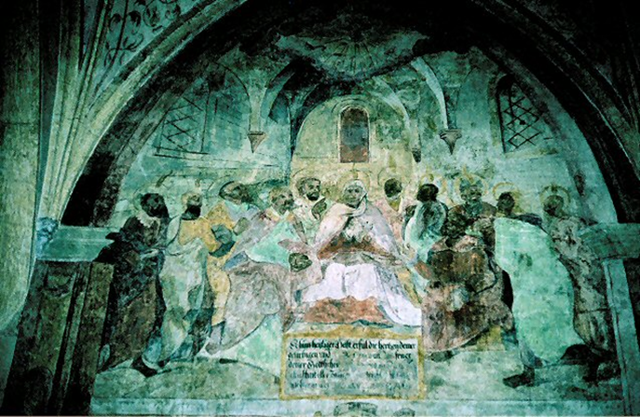
Die Anfänge der reformatorischen Bewegung in Kärnten Bergknappen, Bürger, Bauern
Die Bergknappen in Bleiberg und Obervellach wenden sich der evangelischen Lehre zu
Die Städte werden von der evangelischen Bewegung erfasst
Die Prediger des Adels gewinnen die bäuerliche Bevölkerung für die neue Lehre

Slide 8
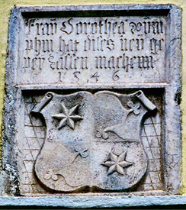
Die Anfänge der reformatorischen Bewegung in Kärnten
Unterschiedliche Strömungen
Nach 1530 scheint Kärnten ein Zentrum der Täufer geworden zu sein
Ihre Forderungen brachten sie in unversöhnlichen Gegensatz zu Alt- und Neugläubigen
Landesfürst und lutherischer Adel verfolgten die Täufer
In St. Veit und Wolfsberg kam es zu Hinrichtungen
Aus Klagenfurt wird Anton Erdvörter ausgewiesen
Eine Zeit des Nebeneinander
In der ersten Hälfte des 16. Jhs war die reformatorische Erweckung in Kärnten zwar weit verbreitet, aber das Land war nicht durchgehend evangelisch
Die Predigt des „reinen Evangeliums“ und altkirchliche Bräuche existierten nebeneinander oder verbanden sich zu Mischformen

Slide 9
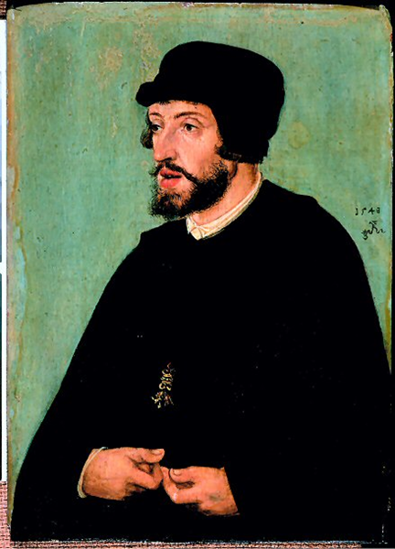
Landesfürst und Landstände ringen um die wahre Religion
Die reformatorische Bewegung zwingt die weltlichen Obrigkeiten zur Stellungnahme
Die Habsburger bleiben katholisch; Ferdinand I. verbietet Druck und Verbreitung reformatorischer Schriften
Der Adel wird evangelisch und fordert vom Landesfürsten die Freigabe der evangelischen Predigt, die Anerkennung des Augsburger Bekenntnisses
Auf Grund der politischen Verhältnisse (Türkengefahr) kann der Landesfürst auch nach dem Augsburger Religionsfrieden sein Religionsbestimmungsrecht nicht durchsetzen

Slide 10
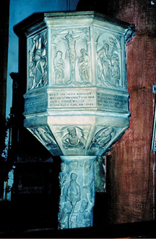
Die Hochblüte evangelischen Lebens Die Reformation setzt sich durch
Nach 1550 kommt es an vielen Orten zur öffentlichen Religionsänderung
Predigtgottesdienst, Abendmahlfeier, Kommunion unter beiderlei Gestalt werden praktiziert
Die reformatorische Bewegung erfasst auch Teile der slowenisch sprechenden Bevölkerung; die evangelischen Schriften leisten einen wesentlichen Beitrag zur Entstehung der slowenischen Schriftsprache
Das Konzil von Trient: Zugeständnisse des Kaisers können die Spaltung nicht mehr verhindern

Slide 11
Die Hochblüte evangelischen Lebens Grazer Pazifikation und Brucker Libell
1564 kommt Innerösterreich (Steiermark, Kärnten Krain) an Erzherzog Karl
Die Landschaft fordert die Freigabe des Augsburgischen Bekenntnisses
1572 übernehmen die Stände die Kriegsschulden des Landesfürsten und erhalten dafür Religionsfreiheit (Grazer Pazifikation)
1578 versuchen die Stände, die Zugeständnisse auf die Bürger in den Städten auszuweiten (Brucker Libell)
In den vier privilegierten Städten Graz, Klagenfurt, Laibach und Judenburg dürfen protestantische Prediger wirken

Slide 12
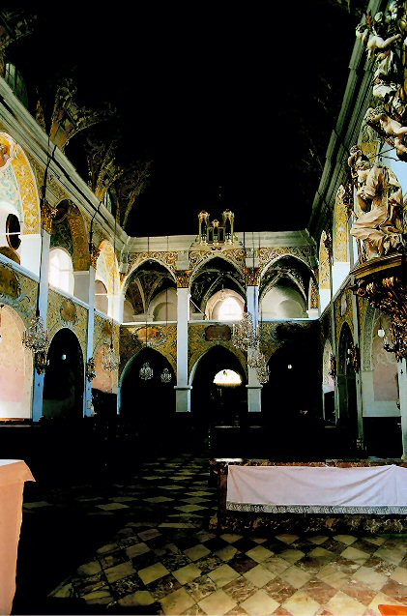
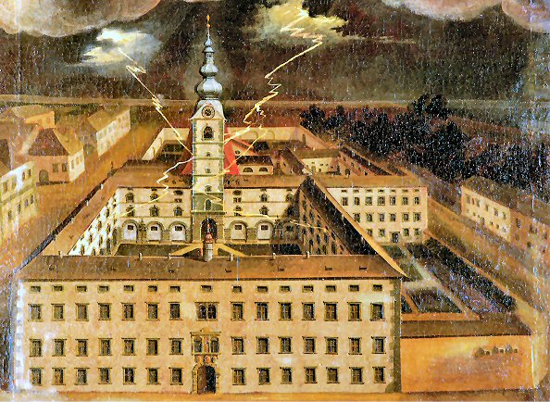
Die Hochblüte evangelischen Lebens Die Einrichtung des evangelischen Kirchenwesens in Kärnten
Die Stände verabschieden eine Kirchenordnung
Klagenfurt hat eine Sonderstellung unter den privilegierten Städten
Die Stände errichten ein neues Bürgerspital mit Dreifaltigkeitskirche
Das Collegium sapientiae et pietatis soll eine evangelische Hochschule werden
Das Schulwesen erfährt im ganzen Land einen großen Aufschwung
Eine evangelische Sonderströmung, der in Kärnten weit verbreitete Flacianismus, wird ausgeschaltet

Slide 13
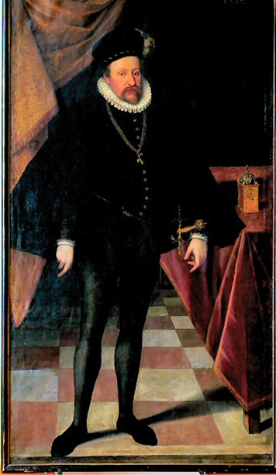
Gegenreformation Die Gegenreformation setzt ein
Auf die weitgehenden Zugeständnisse von Erzherzog Karl folgen Gegenmaßnahmen
1579 Münchner Konferenz
Der Erzherzog säubert seinen Hof von Protestanten
Er beginnt die evangelischen Prediger und Schullehrer aus Städten und Märkten zu entfernen
In Graz wird eine Nuntiatur eingerichtet, in Völkermarkt soll ein Bistum entstehen
Der Patriarch von Aquileia setzt erste gegenreformatorische Maßnahmen

Slide 14
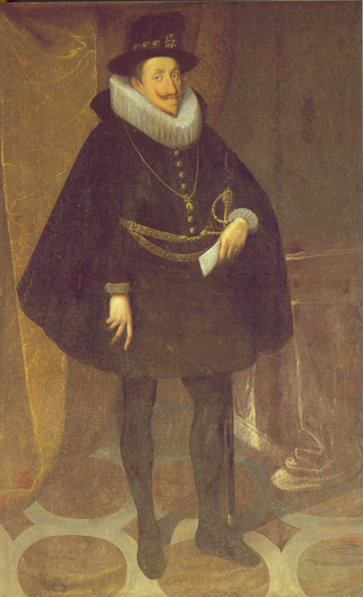
Gegenreformation Die Durchführung der Gegenreformation
1595 tritt Erzherzog Ferdinand die Regierung an
Er verweigert die Anerkennung des Augsburger Bekenntnisses
Georg Stobäus erarbeitet das Konzept der Gegenreformation
1600 wird das protestantische Kirchen- und Schulwesen in Klagenfurt aufgelöst; alle Prädikanten und Schullehrer werden ausgewiesen
Die Religionsreformationskommission unter Bischof Brenner soll die Kärntner zum Katholizismus zurückführen; wer sich nicht beugt, wird ausgewiesen

Slide 15
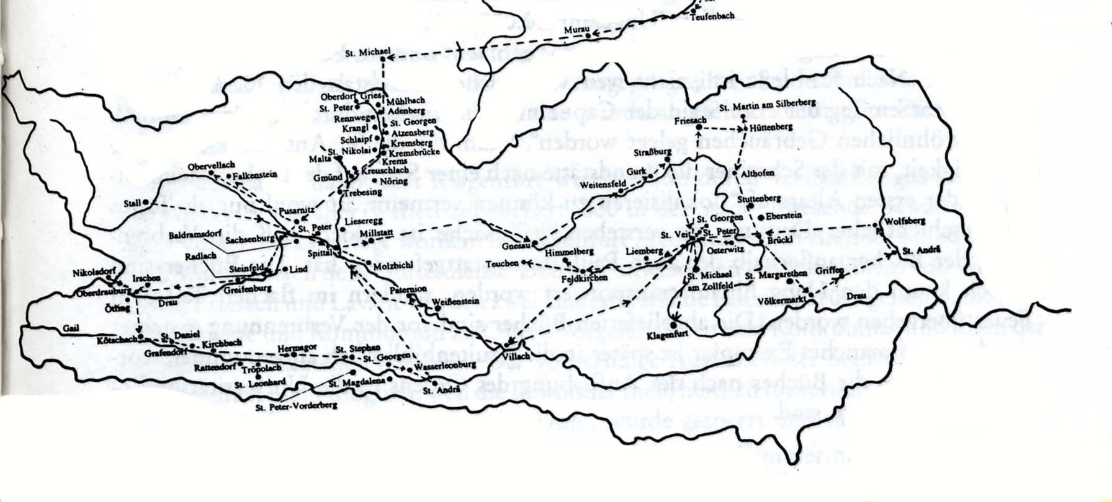
Gegenreformation Die Durchführung der Gegenreformation
Der Zug Bischof Brenners durch Kärnten im Jahr 1600
1604 predigt Bischof Brenner erneut in Klagenfurt

Slide 16
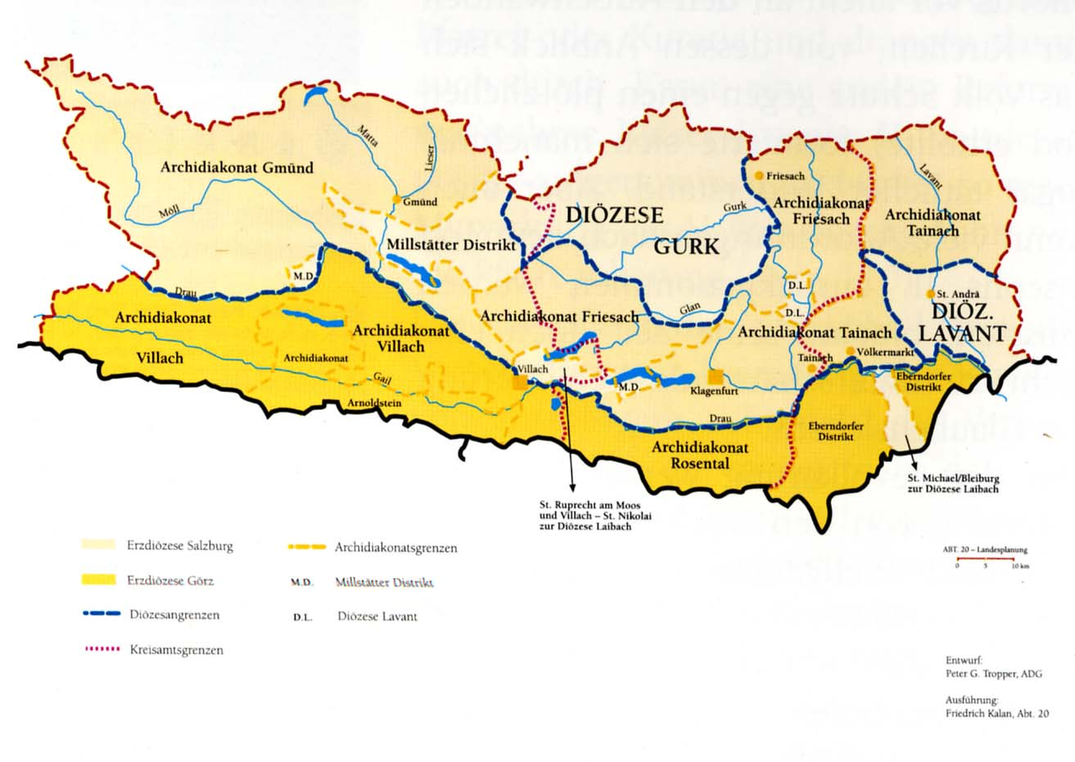
Der Geheimprotestantismus Die kirchliche Gliederung Kärntens
Kärnten ist auf fünf Bistümer aufgeteilt
Salzburg
Aquileia
Gurk
Lavant
Jesuitendistrikt
Die Seelsorgesprengel sind noch zu Beginn der Neuzeit teilweise riesengroß

Slide 17
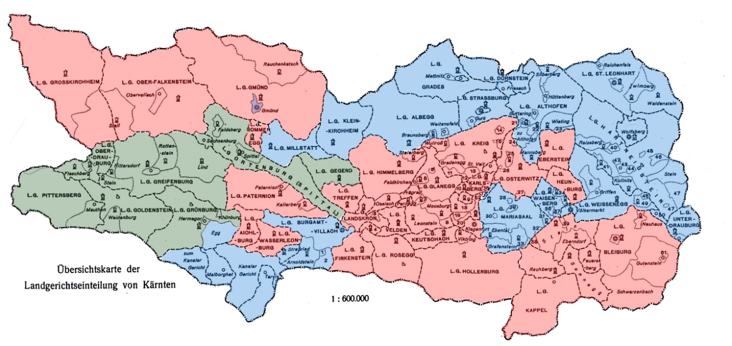
Der Geheimprotestantismus Die politische Verwaltung Kärntens
Der habsburgische Landesfürst residiert nicht im Land
Kärnten ist der innerösterreichischen Regierung in Graz unterstellt
In Kärnten wird der Landesfürst durch einen Landeshauptmann vertreten der über keinen Verwaltungsapparat verfügt
Der Landesfürst und seine Vertretung haben keine direkte Zugriffsmöglichkeit auf die bäuerliche Bevölkerung des Landes
Die Bauern sind zum überwiegenden Teil Untertanen von Grundherrschaften
Die Grundherren üben sämtliche Verwaltungs- und Gerichtsfunktionen aus

Slide 18
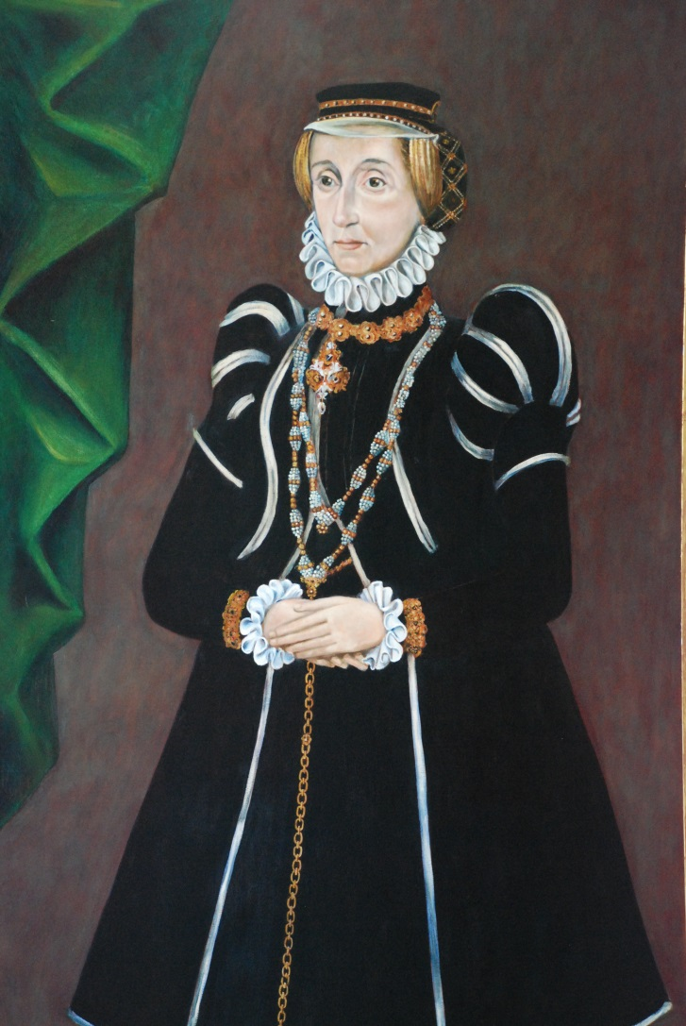
Der Geheimprotestantismus Nach 1600/1604: Kärnten offiziell katholisch in der Praxis weiterhin weitgehend evangelisch
Katholisch sind ab 1604 die Landeshauptleute, der landständische Adel ist weiterhin evangelisch
Unter dem Schutz des Adels bleiben auch das Bürgertum in den Städten und die bäuerliche Bevölkerung protestantisch
Beispiele: Klagenfurt
St. Veit
Wolfsberg
Treffen
Haupthindernisse für die Rekatholisierung sind:
der evangelische Adel
die kirchliche und weltliche Verwaltungssituation
die Nicht-Durchführung der landesfürstlichen Rekatholisierungbestimmungen durch viele – auch katholische - Grundherren

Slide 19
Der Geheimprotestantismus Schwierigkeiten bei der Umsetzung gegenreformatorischer Maßnahmen
Bambergische Herrschaften: 1611 - nur Katholiken dürfen als Untertanen aufgenommen werden; Hausvisitationen und Abnahme lutherischer Bücher;Verzeichnisse der Osterbeichten und –kommunionen
Herrschaft Gmünd: bis 1601 sind Khevenhüller Pfandinhaber, 1601/11 Verpfändung/Verkauf an Rudolf von Raitenau, keine gegenreformatorischen Maßnahmen, Gegenreformation setzt erst nach 1639 (Lodron) ein
Grafschaft Ortenburg: obwohl Inhaber (Salamanca) katholisch, kein Reformationsdruck
Jesuitenherrschaft Millstatt: Verleugnung von Protestanten nach außen, laue Maßnahmen nach innen

Slide 20
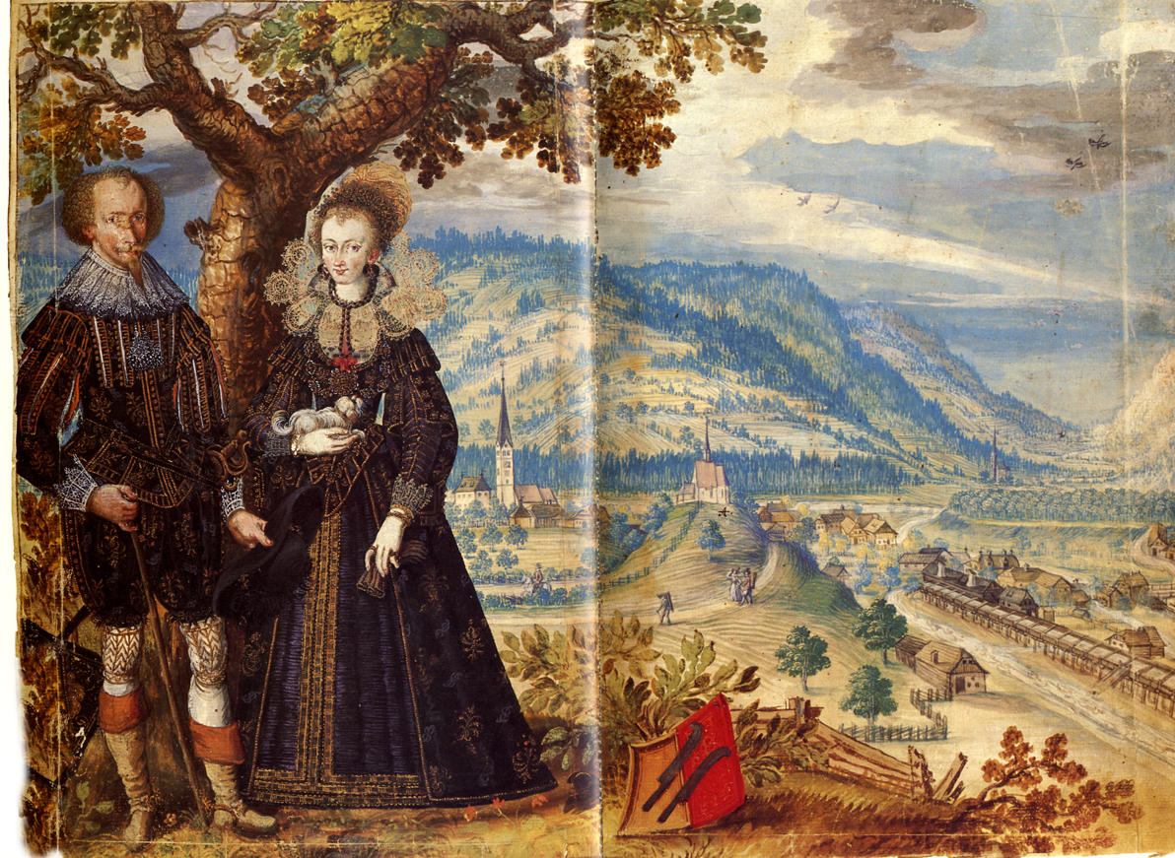
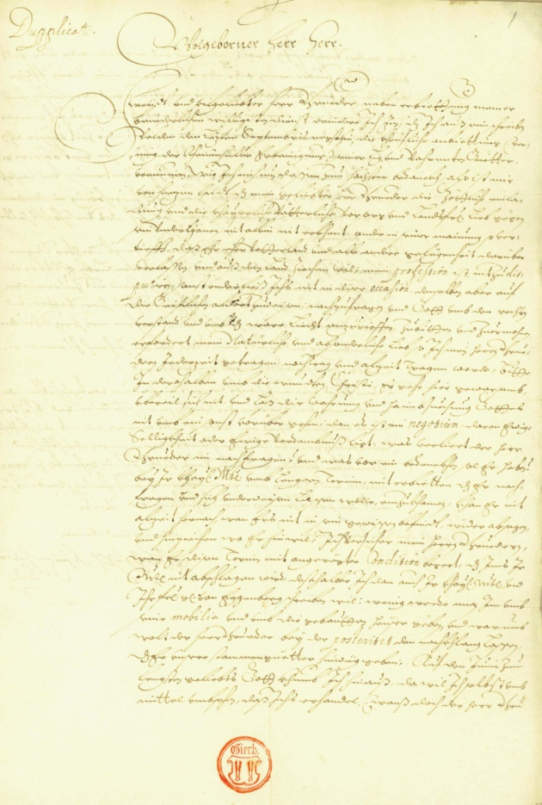
Der Geheimprotestantismus Die große Wende: Adelsausweisung 1628
Beispiel Khevenhüller: Hans Khevenhüller, Brief von Franz Christoph K. an seinen Bruder
Hans, sich die geplante Emigration nochmals zu überlegen und nicht mutwillig Erbgüter
der Familie zu veräußern (1628 Nov. 28, Madrid)

Slide 21
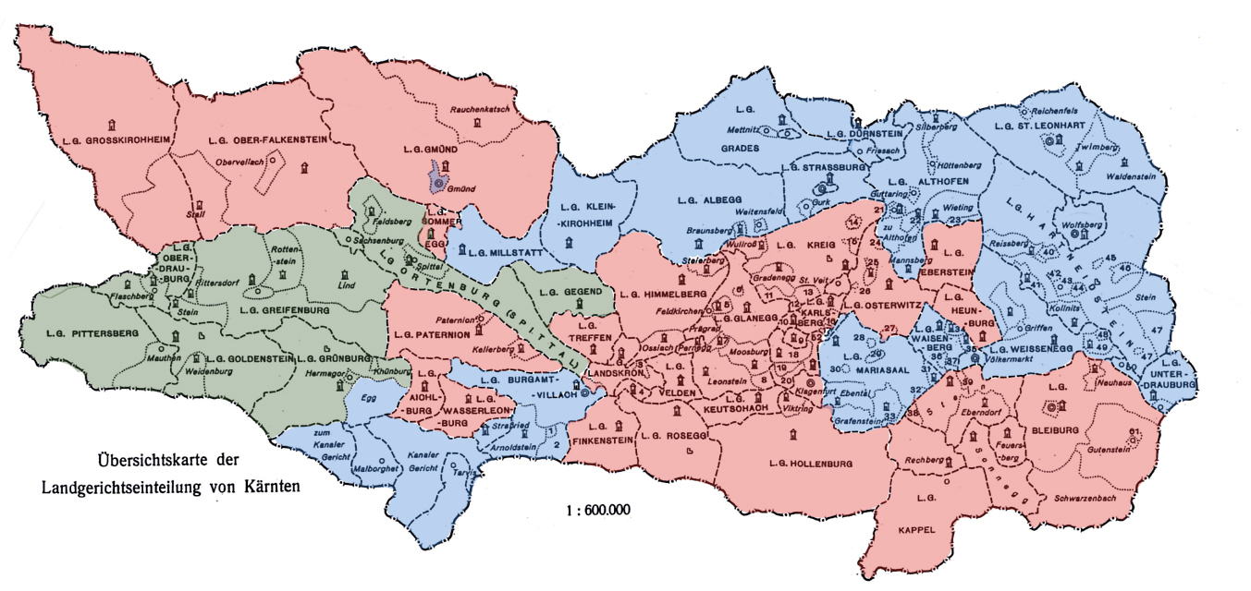
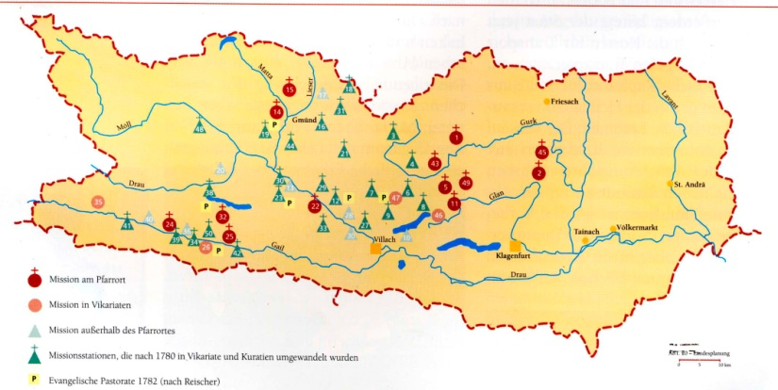
Der Geheimprotestantismus Veränderte Herrschaftsverhältnisse
Die Kärntner Landgerichte: rot = bis 1628 evangelischer
Besitzer oder Pfandherr, blau = katholischer Inhaber,
grün = katholische Besitzer, evangelische Verwalter
Missionsstationen und Toleranzgemeinden

Slide 22
Der Geheimprotestantismus Das Weiterleben im 17. Jahrhundert
Einzelne evangelische Adelige bleiben in Kärnten
Burggraf Moritz von Windischgrätz
Katharina Elisabeth von Mandorf
Familie Seenus
Erst in der zweiten Hälfte des 17. Jahrhunderts stirbt der Protestantismus im Adel aus
Die evangelische Beamtenschaft wird allmählich durch Katholiken ersetzt
Ein Teil der Bauernschaft bleibt trotz weiterer landesfürstlicher Reformationsdekrete evangelisch

Slide 23
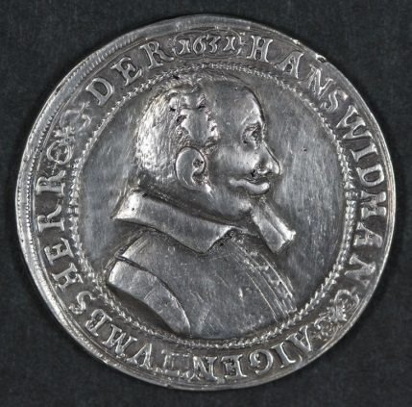
Der Geheimprotestantismus Das Weiterleben im 17. Jahrhundert
Gründe für das Weiterleben des Protestantismus im bäuerlichen Bereich
Nicht alle Grundherren sind an der Religion ihrer Untertanen interessiert bzw. können gegenreformatorische Maßnahmen umsetzen
Urban Pötting
Grafen Widmann
Der Landesfürst selbst muss die gegenreformatorischen Maßnahmen vor 1648 zeitweise aufgrund der politischen Situation im Reich aussetzen
Amtsträger handeln oft in Eigeninteresse und nicht im Sinn des Landesfürsten
Letzte Religionsreformation 1650/51
Auswanderungen aus den Herrschaften Gmünd, Himmelberg-Biberstein, Gegend, dann auch aus Paternion und Arnoldstein
Gang der Protestanten in den Untergrund
1680er/1690er Jahre: Ruhe vor dem Sturm

Slide 24
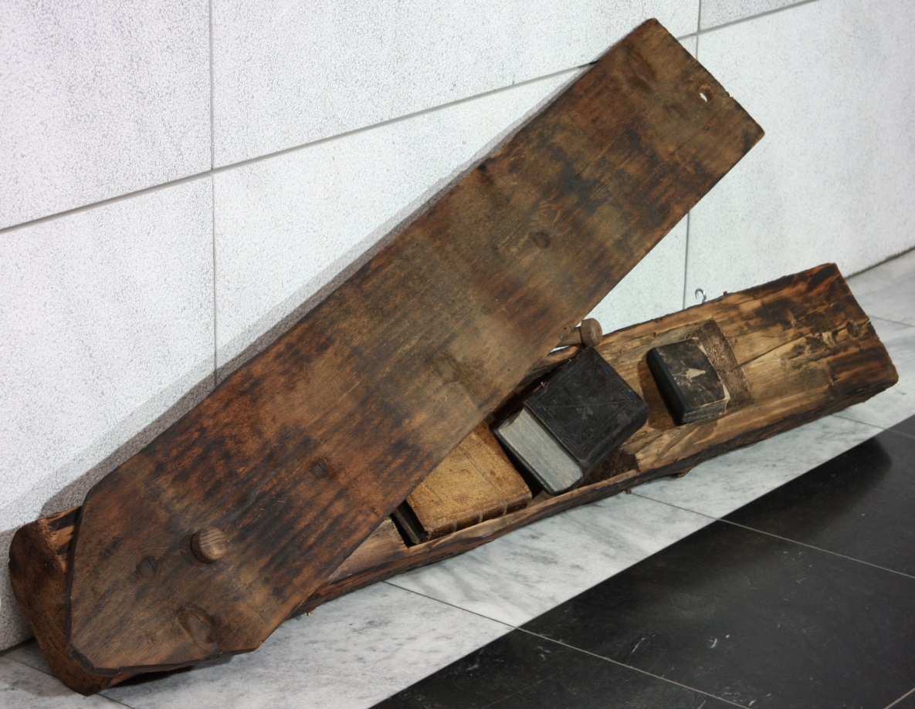
Der Geheimprotestantismus Entwicklung im 18. Jahrhundert
Regierung verstärkt den Druck zu religiöser Sozialdisziplinierung
Seelsorger vor Ort sind mit Widersetzlichkeiten der Untergrundprotestanten konfrontiert
Konfiszierung lutherischer Bücher
Prozesse gegen lutherische Bauern, keine Emigrationsforderung
Kampf gegen „ketzerische, unzulässige Lehre“ ist schwierig
Festnahme von Einzelpersonen, Scheinbekehrungen
Gemeinschaftliches Bewusstsein der Evangelischen wird gestärkt
Kontakte zum Corpus Evangelicorum
Protestanten werden als rebellische Untertanen behandelt
Evangelische reagieren mit Provokation und Bekenntnisbewegungen
Der Staat greift zum Mittel der Zwangsumsiedlung

Slide 25
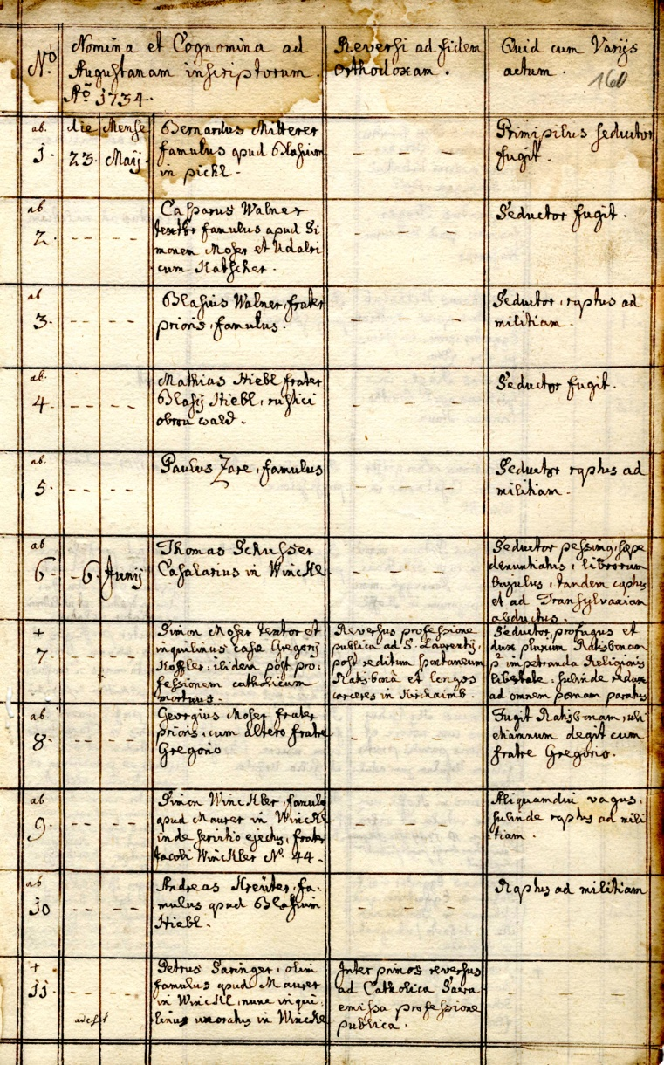
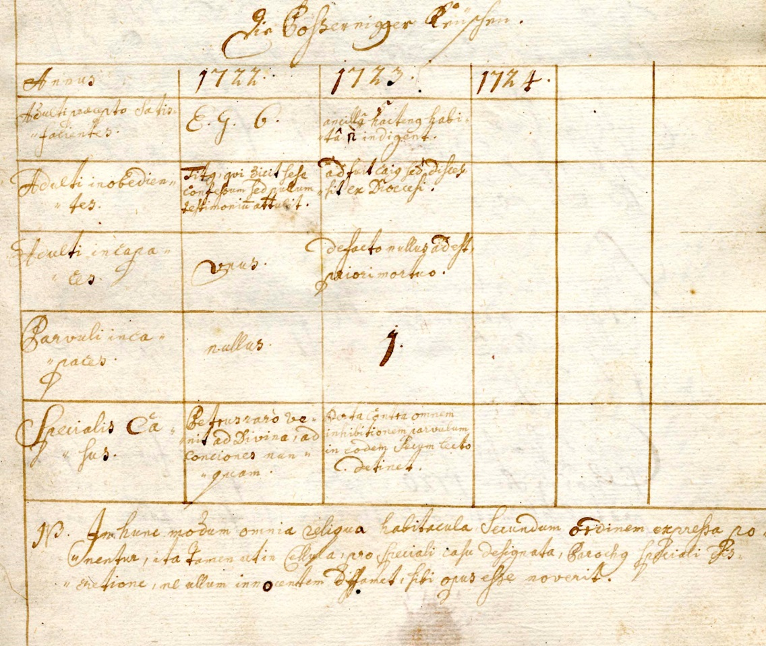
Der Geheimprotestantismus Die Entwicklung im 18. Jahrhundert
Beispiel Reichenau
Musterformular für die
Erfassung der Bevölkerung
Die zur Augsburgischen Konfession
eingeschriebenen Personen

Slide 26
Der Geheimprotestantismus Die Entwicklung im 18. Jahrhundert
Unterschiede in den
einzelnen Regionen
Reichenau: Einschreibbewegung 1734, wenig Transimigrationen in karolinischer Zeit,
zahlreiche Rückkehr zur katholischen Kirche, Missionststation, keine Transmigrationen
in theresianischer Zeit, keine Toleranzgemeinde
Paternion: Starkes Hervortreten der Evangelischen in 1730er Jahren, zahlreiche
Transmigrationen in karolinischer, wenige in theresianischer Zeit, Missionsstation,
keine Toleranzgemeinde am Ort, aber in der Herrschaft in Zlan-Stockenboi.
Herrschaften Gegend, Himmelberg/Biberstein: wenige Transmigrationen in karolinischer,
sehr viele in theresianischer Zeit, Missionsstationen in Himmelberg, Zedlitzdorf, Inner-
teuchen, Arriach; Toleranzgemeinden in Arriach, Feld am See, Gnesau
Bleiberg/Weißensee/Gailtal: wenige Transmigrationen sowohl in karolinischer als auch
theresianischer Zeit, Missionsstationen in Gatschach/Weißensee, St. Lorenzen im Gitsch-
tal, Mitschig, Hermagor, Tröpolach, Waidegg, Rattendorf, Tresdorf, Stranig, Reisach, Dellach,
Würmlach, Kornat; Toleranzgemeinden in Bleiberg, Agoritschach, Weißbriach, Watschig,
Tresdorf

Slide 27
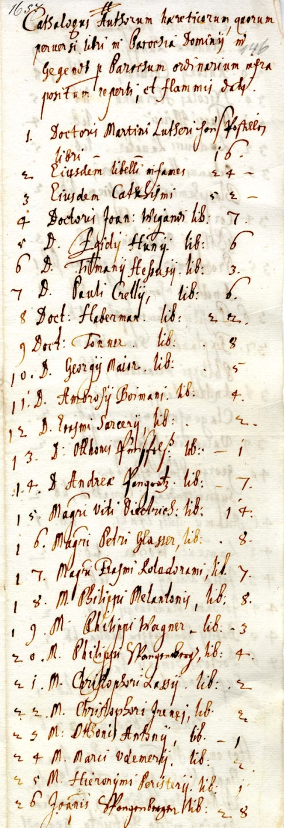
Zu Glaubensinhalt und Glaubenspraxis der Geheimprotestanten
Spangenberg-Postille mit eingeklebter handschriftlicher Anweisung für die Hauspredigt
Fresach, Evangelisches Diözesanmuseum
Verzeichnis abgenommener Bücher,
Treffen 1657

Slide 28
Der Geheimprotestantismus Der Schrumpfungsprozess des Protestantismus
Von 1600 an Schrumpfungsprozess in mehreren Phasen
Eindeutige Kontinuität von der Reformationszeit ins 18. Jh
Auslöschung durch Gegenreformation in oberen Gesellschaftsschichten und in manchen Landesteilen
Untergrundprotestantismus hält sich, wo es im 16. Jh sehr aktive Gemeinden gab und die neuen katholischen Herrschaftsinhaber kein besonderes Interesse an der Religion ihrer Untertanen haben
Letzte große Emigration und endgültiger Gang in den Untergrund nach letzter Religionsreformation 1650/51
Im 18. Jahrhundert Dezimierung durch karolinische und theresianische Maßnahmen (Mission und Transmigration)
Nach dem Toleranzpatent 1781 erklären sich 13.000 Personen als Anhänger der Augsburger Konfession und gründen 14 Toleranzgemeinden

Slide 29
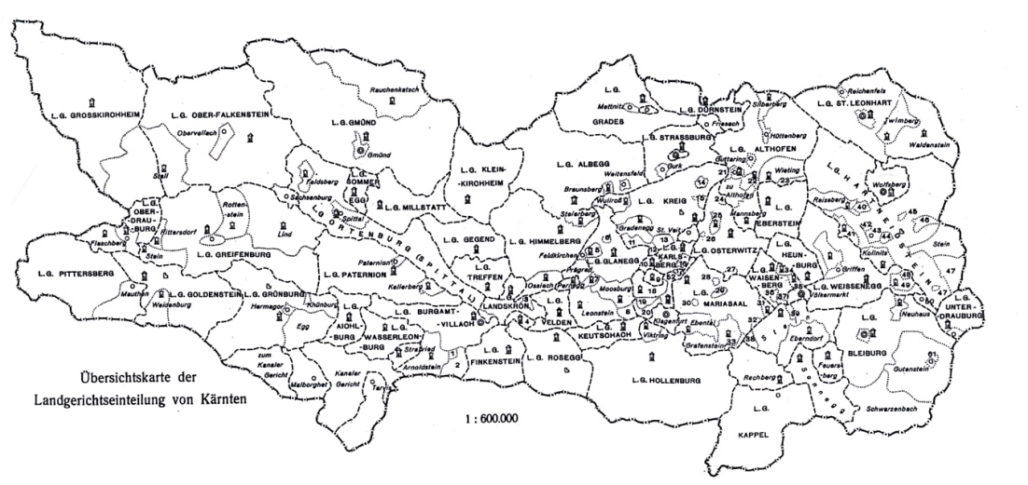
Der Geheimprotestantismus Wie und warum überlebt das unerlaubte evangelische Bekenntnis?
Hausgemeinschaft, Verwandtschaft, Wissen um eigene Rechte und Glaubensverwandte
Dörfliche soziale Integration vor Bekenntnis
Komplexes, nicht streng hierarchisches Herrschaftsgefüge
Unklare kirchliche Strukturen
Spannungen zwischen geistlicher und weltlicher Gewalt
Komplizierte weltliche Herrschaftsstrukturen
Eigeninteresse vor (Amts)Pflicht im frühneuzeitlichen Staat

Slide 30
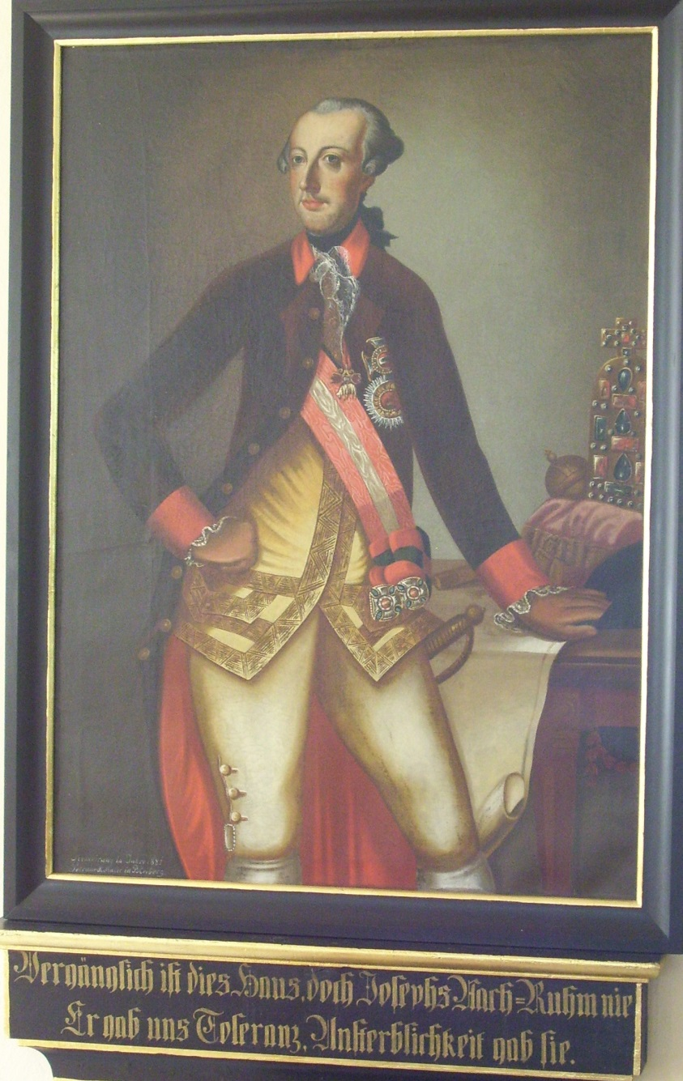
Das Toleranzpatent Josephs II. und die Toleranzgemeinden
1781 erlaubt ein kaiserliches Dekret den Evangelischen AB und HB die private Religionsausübung
Wo 100 Familien oder 500 Personen dieser Konfessionen leben, darf ein Bethaus errichtet werden
In Kärnten erklären sich bis Mitte 1783 über 13.000 Personen als Evangelisch
Aufgrund des großen Ansturmes wird ein Übertrittsunterricht verpflichtend
Trotzdem entstehen 14 Toleranzgemeinden: Arriach, Feld am See, Fresach, Trebesing, Watschig, Weißbriach, Zlan, Bleiberg, Treßdorf, Gnesau, Eisentratten, Feffernitz, St. Ruprecht am Moos, Dornbach (und neun Tochtergemeinden)
Zwischen 1790 und 1851 keine weitere Gemeindegründung

Slide 31
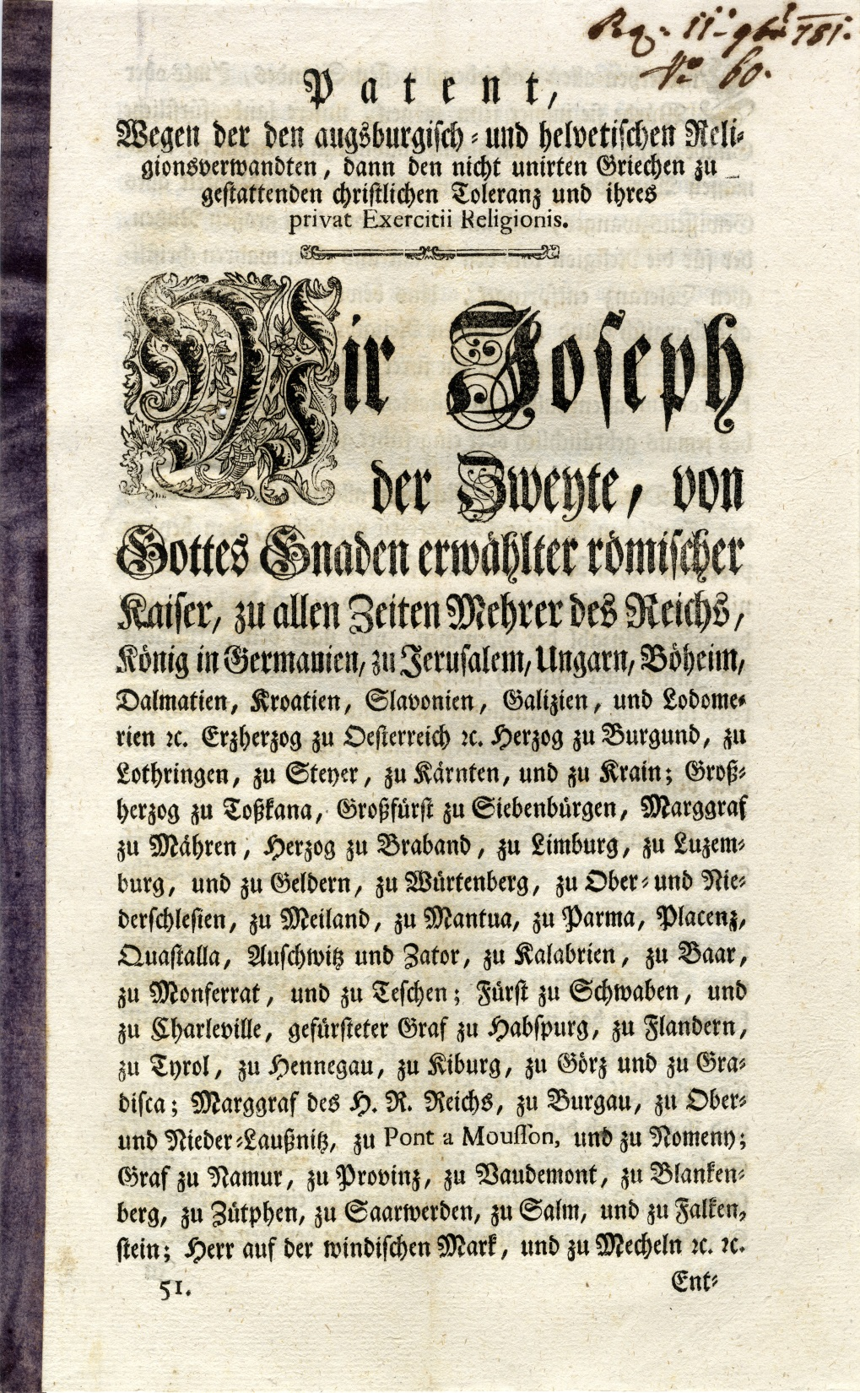
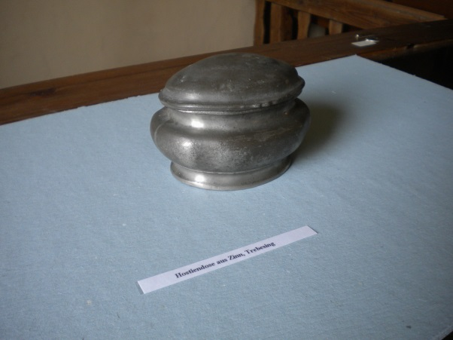
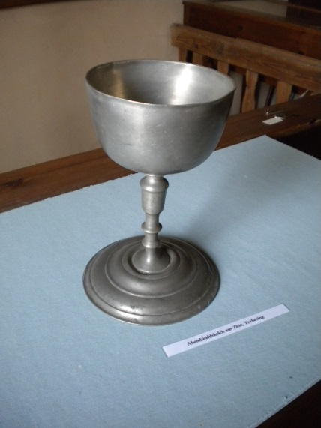
Das Toleranzpatent Josephs II. und die Toleranzgemeinden
Das Toleranzpatent bringt die Duldung der Evangelischen, aber keine Gleichstellung
Bet- und Pfarrhäuser werden errichtet
Zahlreiche konfessionelle Schulen entstehen
Mit den neu berufenen Pastoren gibt es zu Beginn häufig Konflikte

Slide 32
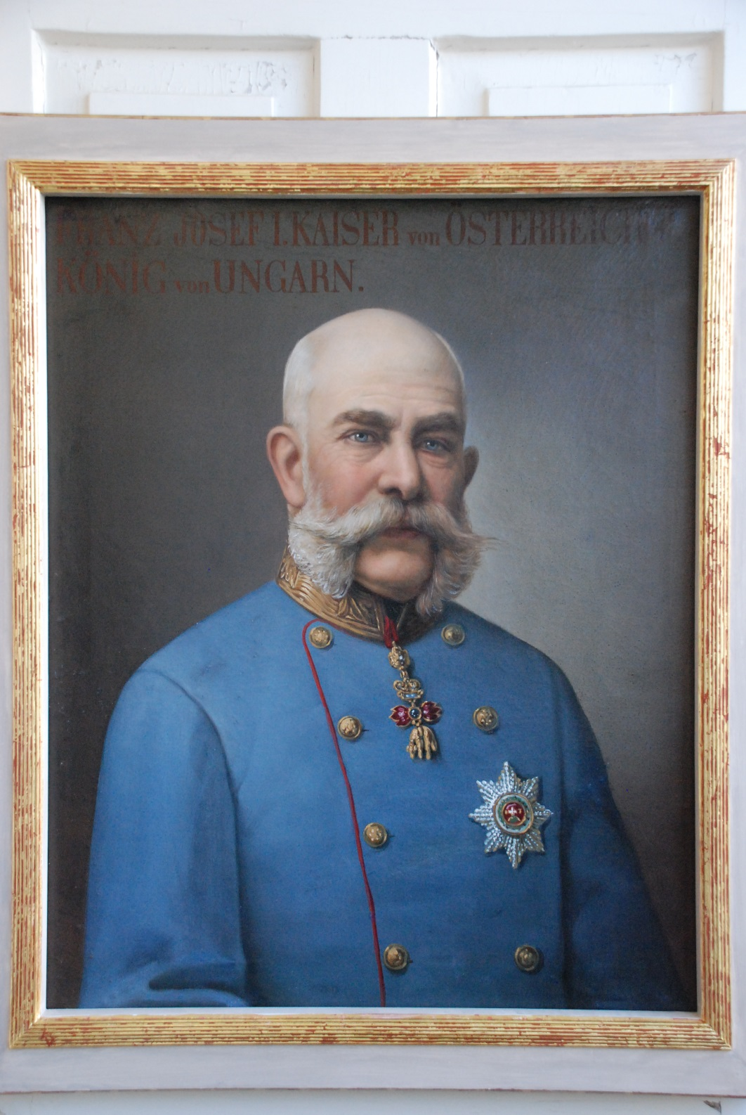
Vom Erreichen der Gleichberechtigung bis zum Ende der Monarchie
Nach der Revolution von 1848 kommt es zu entscheidenden Verbesserungen für die Evangelischen
Das Protestantenpatent von 1861 bringt die volle Gleichberechtigung
Es kann sich eine Evangelische Kirche in institutionalisierter Form konstituieren
Eine Kirchenverfassung wird erlassen: Gemeinden, Seniorate, Superintendenzen, Oberkirchenrat
Zahlreiche evangelische Vereine entstehen

Slide 33
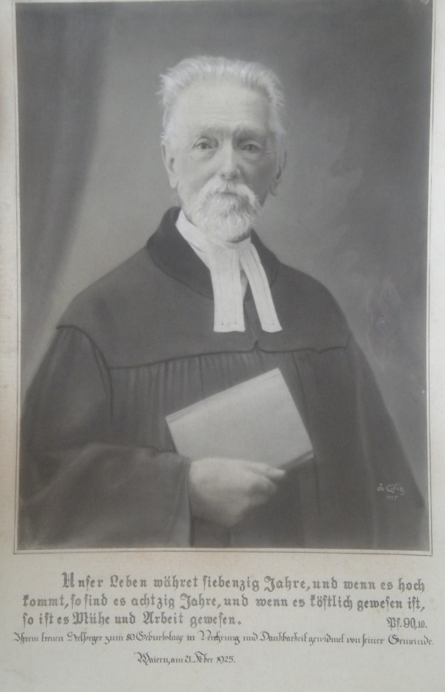
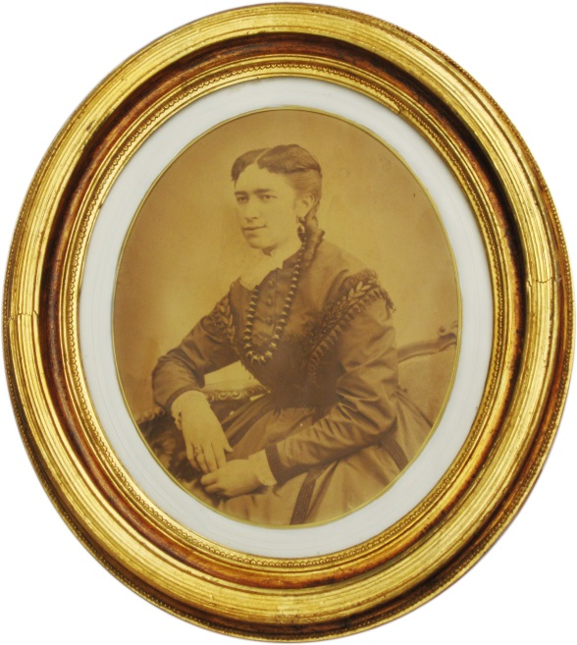
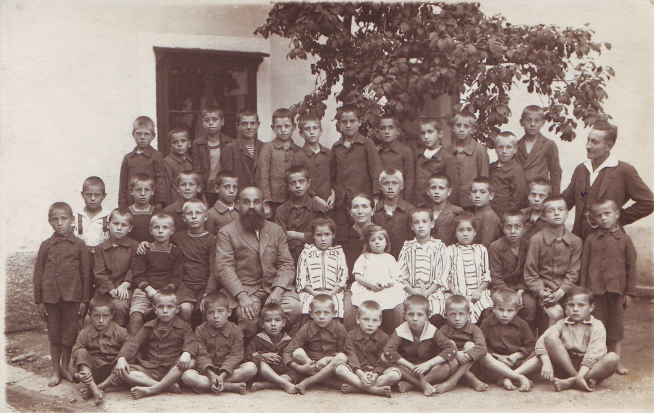
Die diakonischen Einrichtungen in Waiern und Treffen
Pfarrer Ernst Schwarz beginnt in Waiern 1873 mit der Betreuung verwahrloster Knaben (Kinderrettungsanstalt, Studentenheim)
1901 wird der „Evangelisch kirchliche Hilfsverein“ gegründet
Elvine Gräfin de La Tour errichtet in Treffen Anstalten zur Betreuung von Kindern, Alten, Alkoholkranken, Behinderten
Nach den Tod der Gräfin kommt es zur Gründung der Stiftung de la Tour

Slide 34
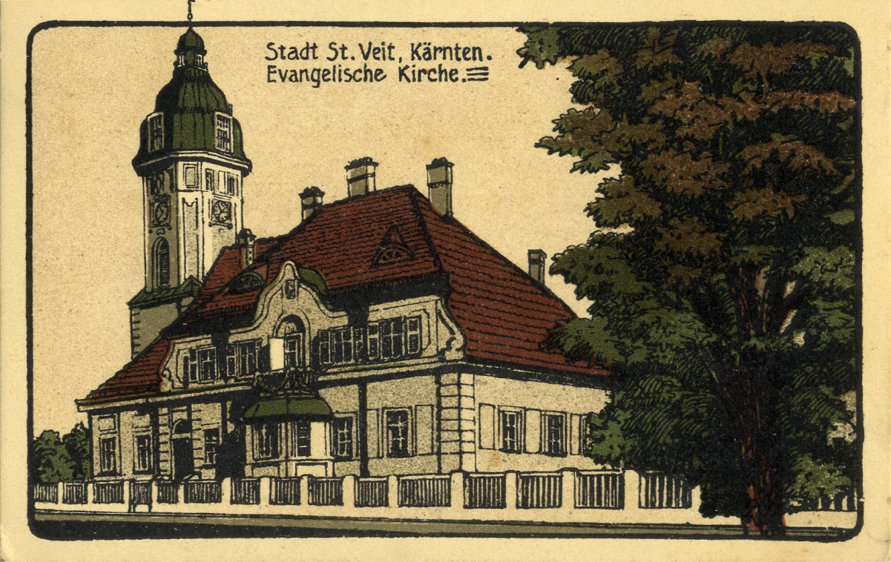
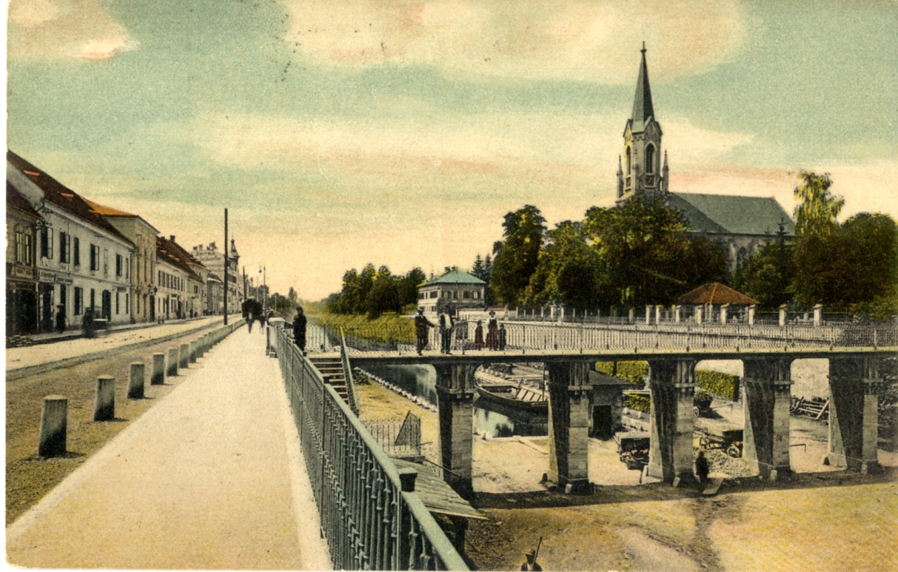
Vom Erreichen der Gleichberechtigung bis zum Ende der Monarchie
Neue Gemeinden entstehen, vor allem auch in den Städten
Die Evangelischen erfahren in der Öffentlichkeit große Aufmerksamkeit, vor allem durch die Los-von-Rom-Bewegung
In Kärnten bleibt die Zahl der Übertritte relativ gering
Es kommt zur Annäherung von Deutschnationalismus und Protestantismus

Slide 35
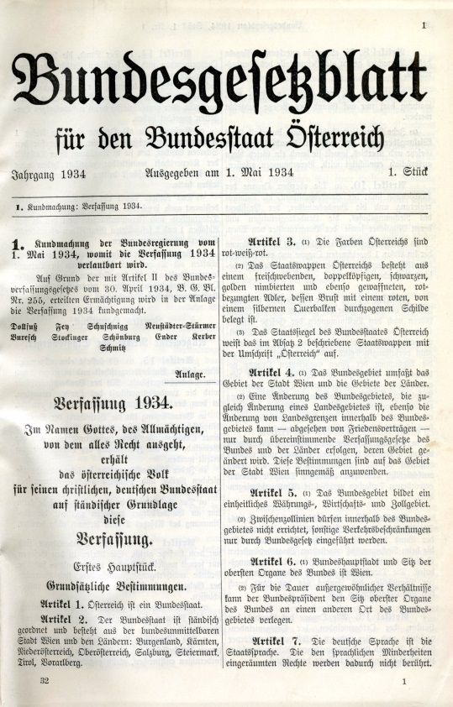
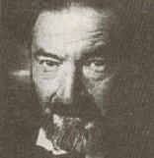
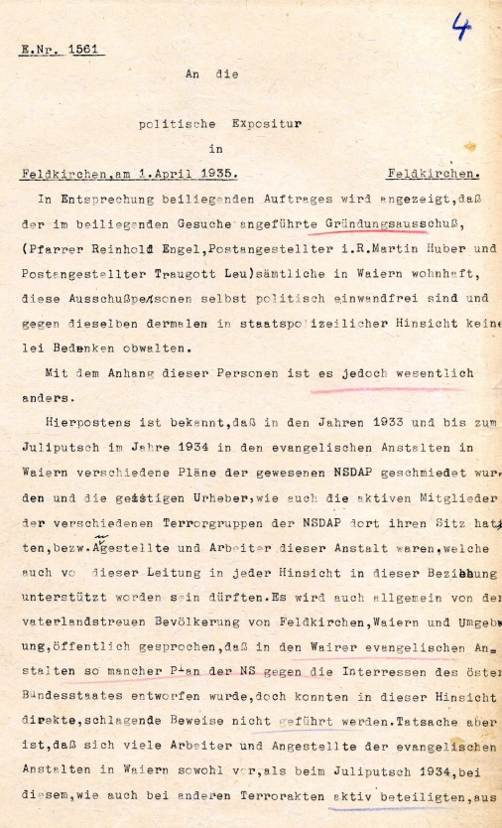
Zwischenkriegszeit und Nationalsozialismus
Der politische Umbruch 1918 bringt eine Krise für die Evangelischen
Die Sehnsucht nach dem Anschluss an das Deutsche Reich, das Mutterland der Reformation, wird größer
In der ersten Republik bleiben die Evangelischen politisch heimatlos
Eine Neuordnung der evangelischen Kirche unterbleibt
Der Ständestaat bringt in der Praxis eine politische Diskriminierung der Evangelischen
Johannes Heinzelmann wird zum evangelischen Notbischof
Seine Kritik am Nationalsozialismus führt zur Zurücklegung des Amtes

Slide 36
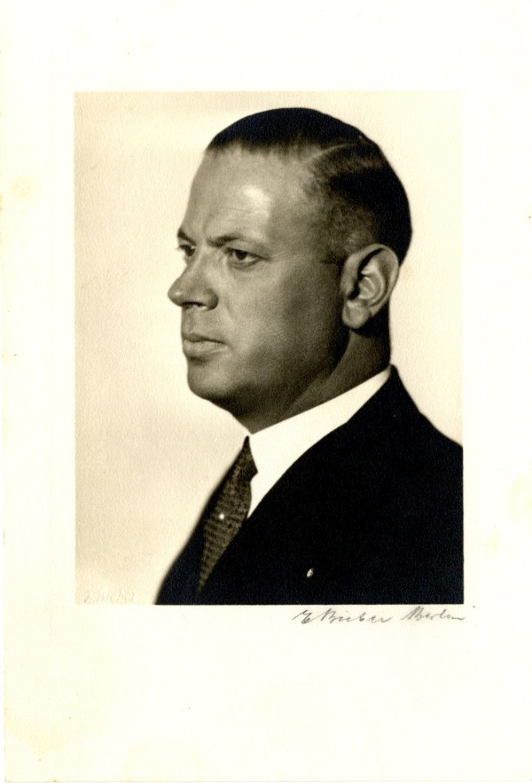
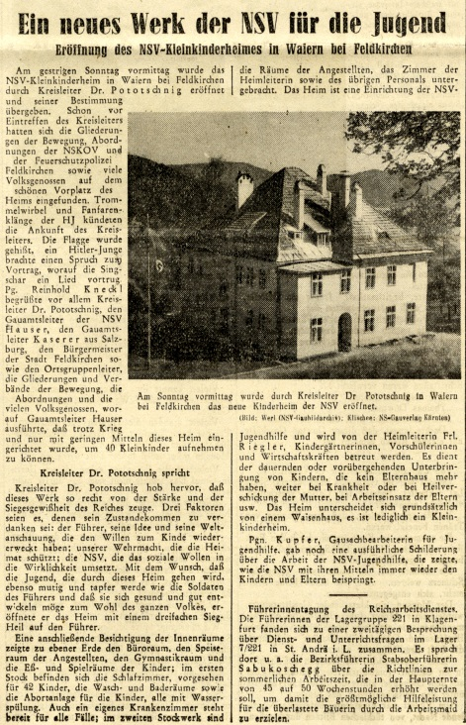
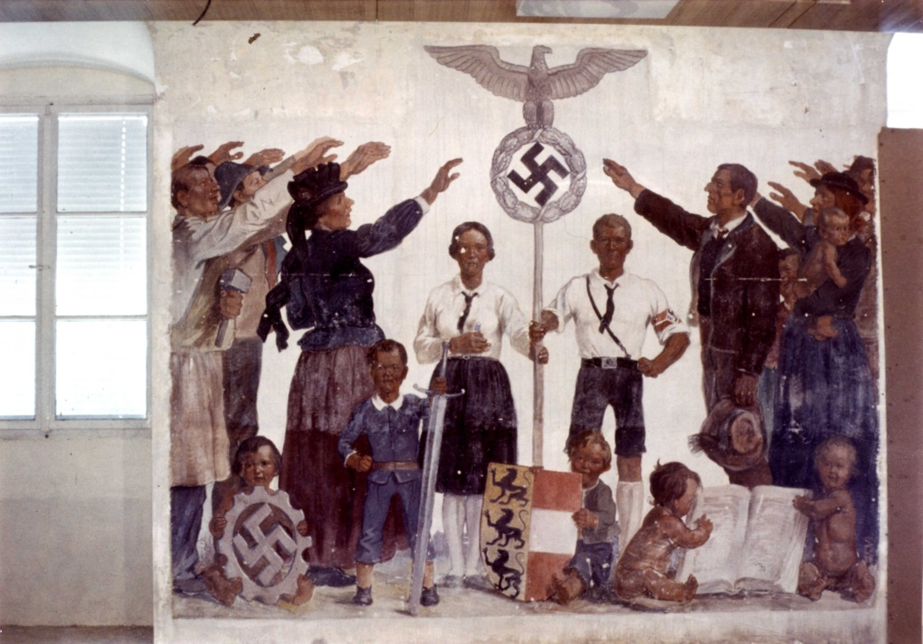
Zwischenkriegszeit und Nationalsozialismus
Die meisten österreichischen Protestanten begrüßen den Anschluss Österreichs an Hitlerdeutschland zunächst euphorisch
Seit Herbst 1938 setzt zunehmend Ernüchterung ein
Vereine werden aufgelöst, Schulen geschlossen, eine Austrittspropaganda setzt ein
Die diakonalen Werke in Treffen und Waiern werden beschlagnahmt
Die Reaktion der Evangelischen ist ambivalent
Es gibt keinen organisierten Widerstand der Evangelischen, aber praktizierten Ungehorsam
Hans Steinacher

Slide 37
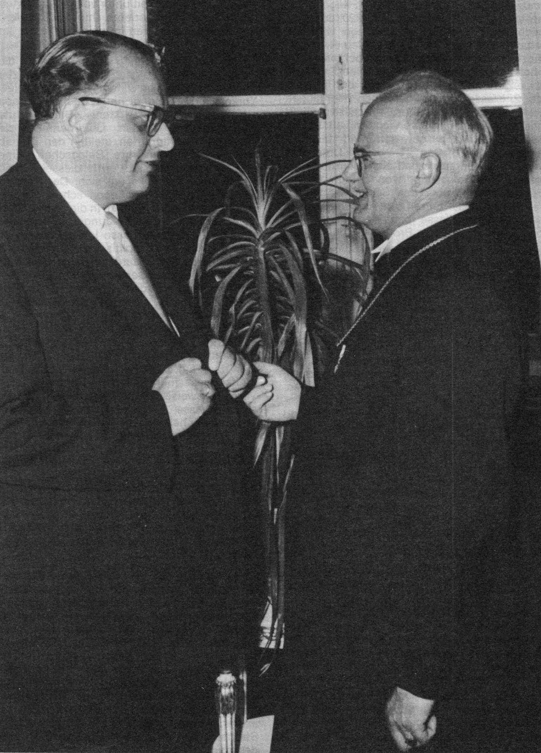
Die Zeit nach 1945
Nach Beendigung des Zweiten Weltkrieges beginn auch die Evangelische Kirche den Wiederaufbau
Das Image einer „Nazikirche“ muss entkräftet werden
Wiedereintrittsbewegung
Die diakonischen Werke in Treffen und Waiern können wieder übernommen werden
Errichtung der Superintendentur Kärnten-Osttirol 1946
1949 neue Kirchenverfassung
1961 verwirklicht das Protestantengesetz den Grundsatz der „freien Kirche im freien Staat“
Unterrichtsminister Heinrich Drimmel und der Wiener Superintendent Georg Traar

Slide 38
Die Zeit nach 1945
Die Evangelische Kirche ist demokratisch aufgebaut
Es entstehen neue Gemeinden, der prozentuelle Anteil der Evangelischen an der Gesamtbevölkerung steigt
Es kommt zu ersten ökumenischen Ansätzen
Auch die evangelische Kirche ist von der „Erosion der Volkskirche“ betroffen

Slide 39
Die moderne Evangelische Kirche
Die Evangelische Kirche nimmt Stellung zu gesellschaftspolitischen Fragen
Superintendent Paul Pellar schreibt am Höhepunkt der Ortstafelkrise ein Hirtenwort; er solidarisiert sich mit der slowenischen Minderheit, mit der die Evangelischen eigentlich in einem konfessionellen und nationalpolitischen Gegensatz stehen
Man beginnt die eigene Rolle in der NS-Zeit kritisch zu reflektieren
Das neue Profil der Evangelischen Kirche: tolerant, pluralistisch, linksliberal
Deutlich ersichtlich an Öffnung des Pfarreramtes für Frauen
Bischof Michael Bünker
Pfarrerin Helga Hanisch von Waiern

Slide 40
Ich danke für Ihre Aufmerksamkeit und stehe für Ihre Anfragen zur Verfügung ChT
Fresach, Evangelisches
Toleranzbethaus
Katechismus des Gurker
Bischofs Jakob Maximilian
Thun, 1733
Jesuitenmission in St. Veit 1723

